Slide 1
SERAPAN BAHASA INDONESIA DAN RAGAM BAHASA ILMU

Slide 2
KATA SERAPAN
Kata serapan adalah kata yang berasal dari bahasa selain Bahasa Indonesia (bahasa daerah atau bahasa asing) yang kemudian ejaan, ucapan, dan penulisannya disesuaikan dengan penuturan masyarakat Indonesia untuk menambah kosa kata. Tata cara penulisan kata serapan ini ada panduannya tersendiri yang telah diatur oleh Badan Bahasa.

Slide 3
Kata-kata serapan ini biasanya diambil dari berbagai bahasa, seperti diantaranya:
Bahasa Inggris, seperti book = buku atau coffee = kopi
Bahasa Jawa Kuno atau Sansekerta, seperti duraka = durhaka atau sahaya = saya
Bahasa Arab, seperti abad = abad atau halal = halal
Bahasa Belanda, seperti akte = akte atau kaartjes = karcis
Bahasa Latin, seperti eror = eror atau familia = keluarga
Bahasa China, seperti cincau = cincau atau encing = tante
Bahasa Portugis, seperti banco = bangku atau armada = armada

Slide 4
Ada beberapa cara masuk atau serapan bahasa asing ke dalam Bahasa Indonesia, yaitu:
1. Adopsi
2. Adaptasi
3. Pungutan/terjemahan

Slide 5
1. Adopsi
Proses adopsi merupakan proses terserapnya bahasa asing ke dalam bahasa Indonesia dengan mengambil keseluruhan kata. Adopsi pertama, konsepnya diadopsi, tetapi tetap memakai kata bahasa Indonesia.Misalnya kata sholat (bahasa Arab) dalam bahasa Indonesia menjadi sembahyang.
Bahasa asing yang diambil adalah kata yang mempunyai makna sama. Kata serapan dengan proses adopsi tidak mengubah lafal dan ejaan dari bahasa asing ke bahasa Indonesia.
Contoh kata serapan dengan proses adopsi antara lain:
Supermarket (dari kata supermarket),
Formal (juga dari kata formal),
Editor (dari kata yang sama yaitu editor) contoh lain: radio, bus, film, dan lain sebagainya.

Slide 6
2. Adaptasi
Kata serapan melalui proses adaptasi disesuaikan dengan lafal dan ejaan bahasa Indonesia. Makna kata serapan ini mempunyai makna yang sama dengan kata sebelumnya. Contohnya adalah maksimal (dari kata maximal), organisasi (dari kata organization), intelektual (intelectual). Dalam proses adaptasi terdapat beberapa kaidah yang digunakan, antara lain:
Aa → a, contohnya octaaf → oktaf
Ae → ae, contohnya aerodynamics → aerodinamika
Ae → e jika bervariasi dengan e, contohnya haemoglobin → hemoglobin
Ai → ai, contohnya trailer → trailer
Au → au, contohnya audiogram → audiogram
C → k jika di muka a, u, o, dan konsonan, contohnya cubic → kubik
C → s jika di muka e, i, y, contohnya central → sentral
Cc → k jika di muka u, o, dan konsonan, contohnya accomodation → akomodasi
Cc → ksjika di muka e dan i, contohnya accent → aksen ea → ea , contohnya idealist → idealis

Slide 7
3. Pungutan/Terjemahan
Penyerapan bahasa asing dengan mengambil konsep dasar yang kemudian dicari padanan katanya (diterjemahkan), contoh: background, whiteboard, reschedule.
Contoh kata serapan ini antara lain:
Sukucadang (dari kata spare part),
Ujicoba (dari kata try out),
Siksaan (dari kata azab).

Slide 8
Bahasa ragam ilmiah merupakan ragam bahasa berdasarkan pengelompokkan menurut jenis pemakaiannya dalam bidang kegiatan sesuai dengan sifat keilmuannya. Bahasa Indonesia harus memenuhi syarat diantaranya benar (sesuai dengan kaidah bahasa Indonesia baku), logis, cermat dan sistematis.
RAGAM BAHASA ILMIAH/KEILMUAN

Slide 9
Ciri-Ciri Bahasa Ilmu:
Baku
Logis
Kuantitatif (dapat diukur secara pasti)
Tepat (tidak mengandung makna ganda/bermakna tunggal)
Denotatif
Runtun

Slide 10
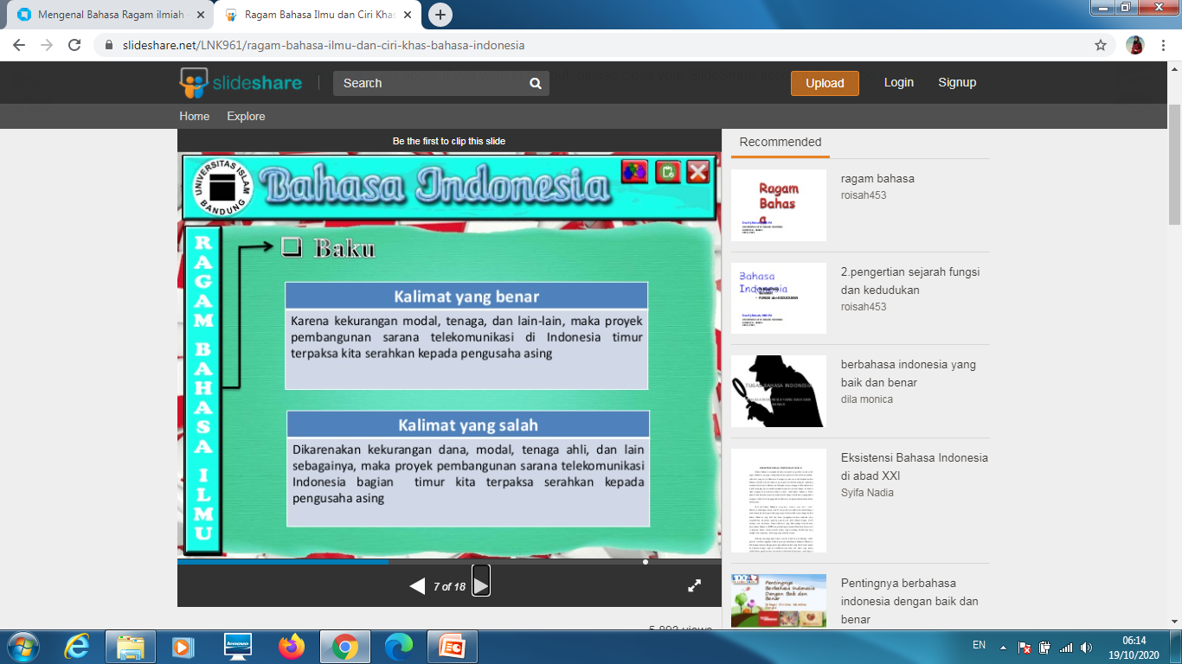

Slide 11
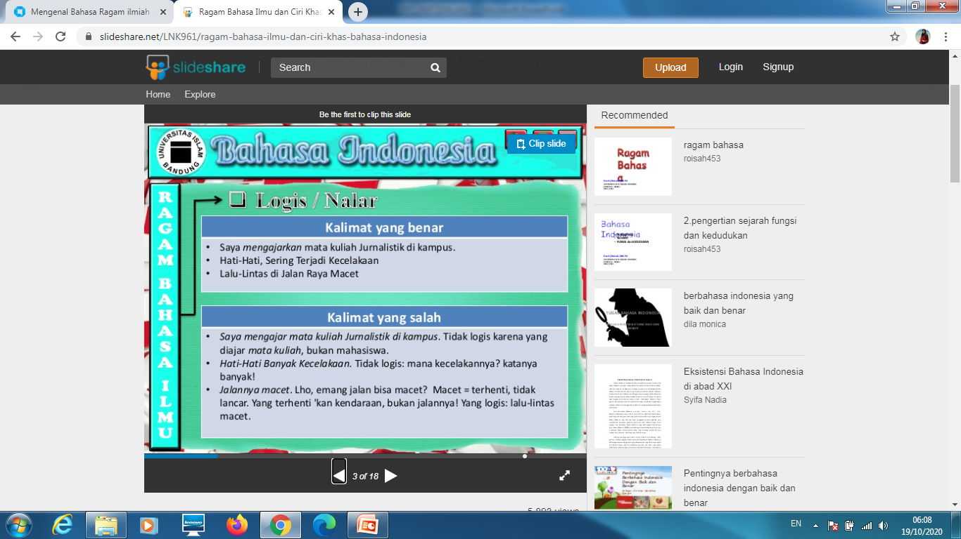

Slide 12
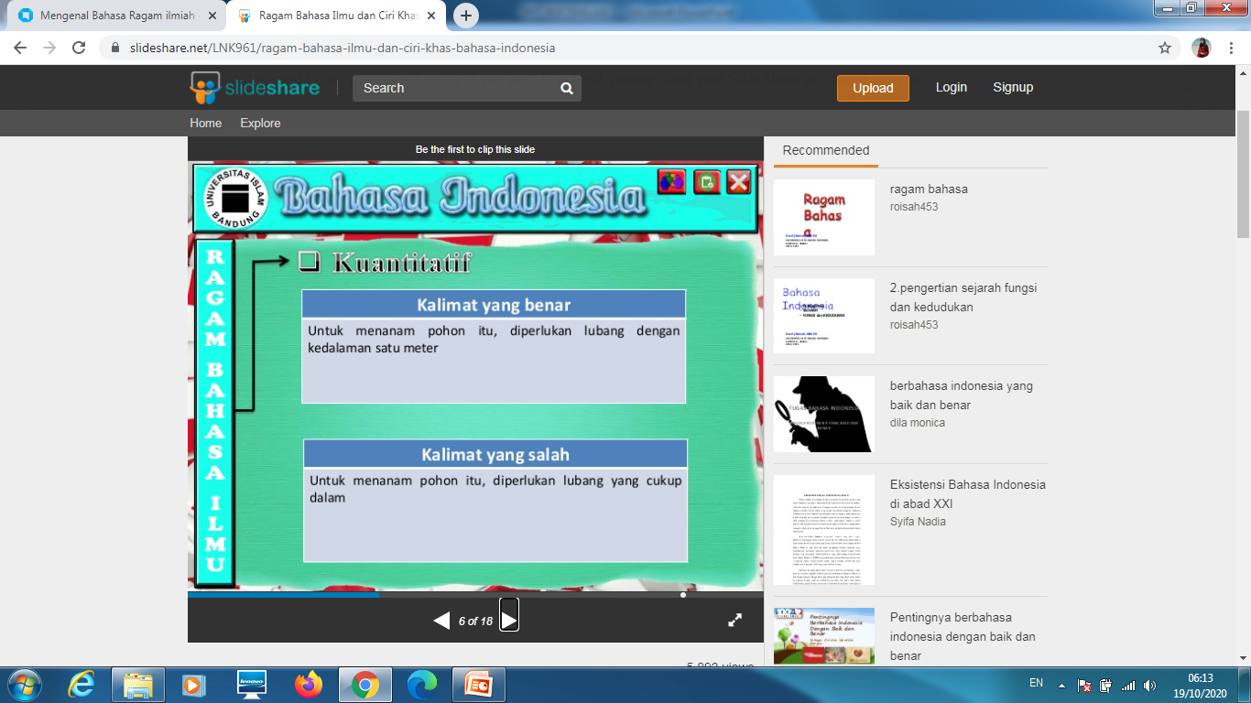

Slide 13
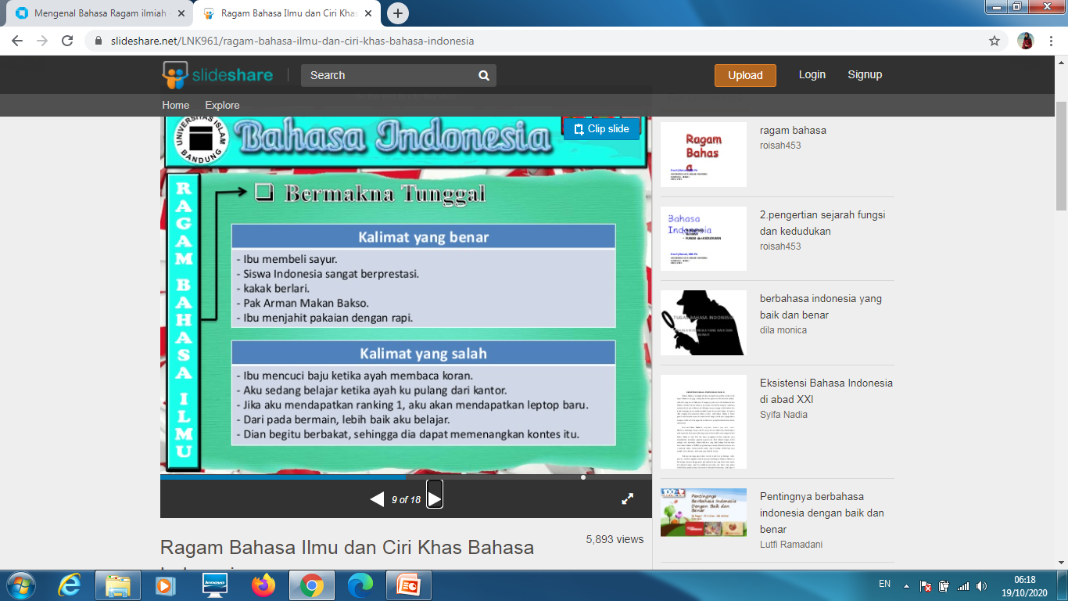

Slide 14
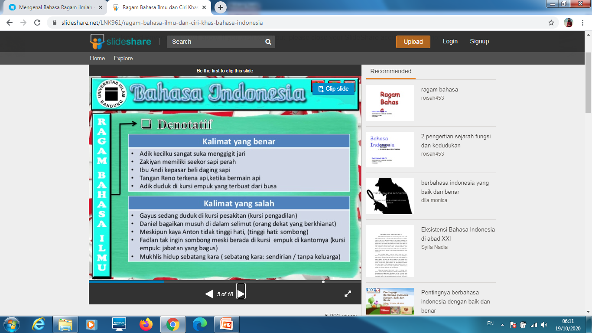

Slide 15
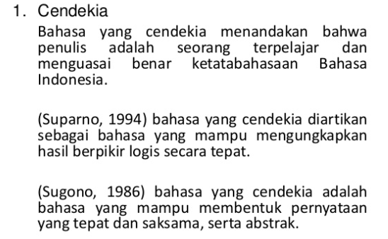
Sifat Bahasa Ilmiah (Chaer 2011)

Slide 16
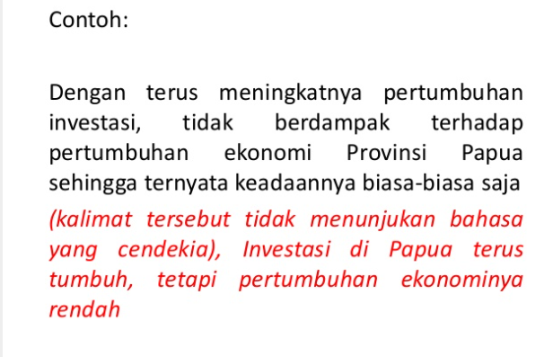

Slide 17
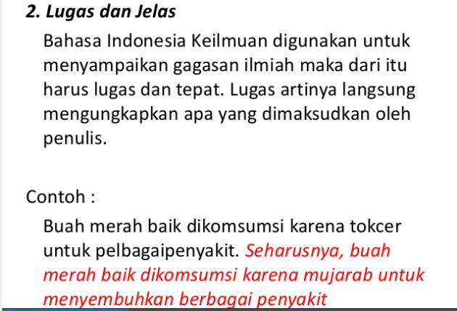

Slide 18
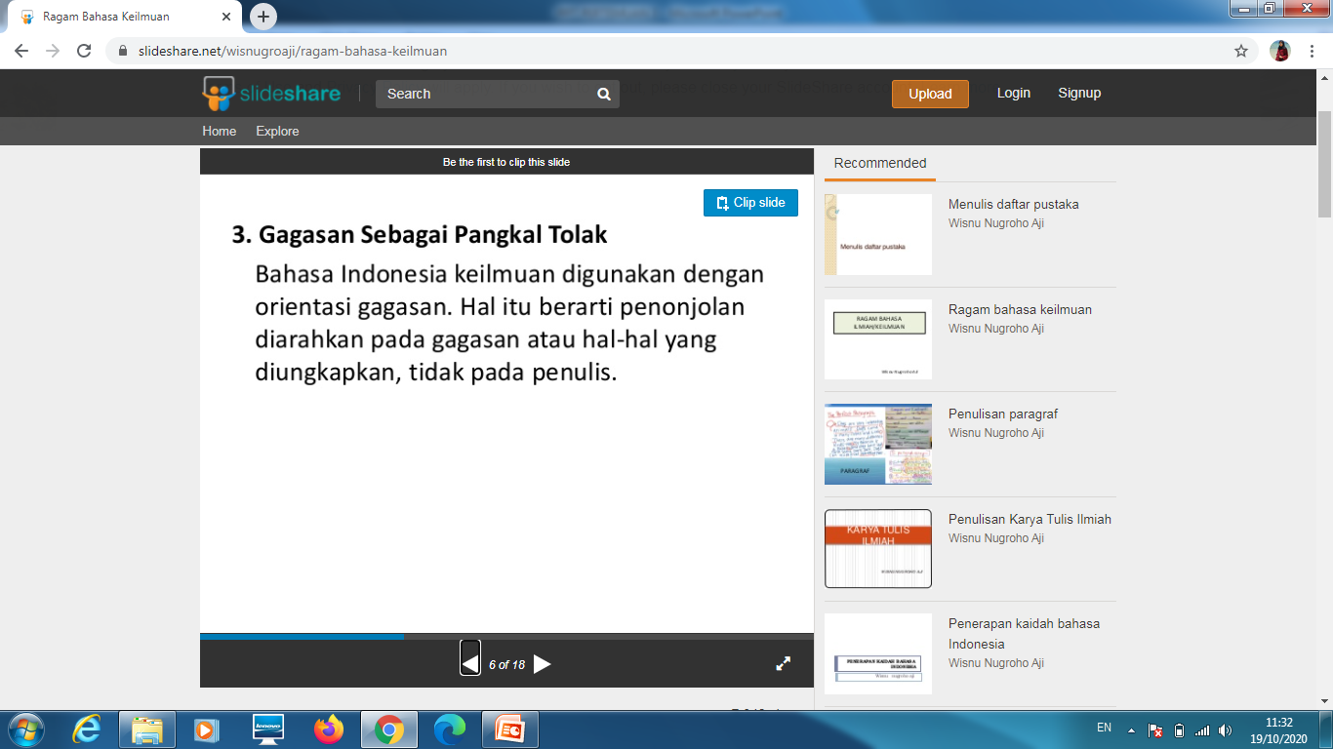

Slide 19
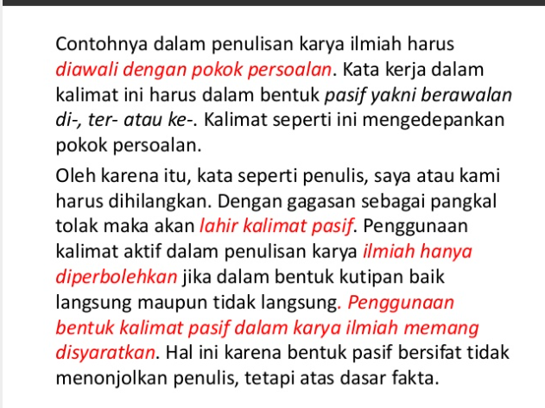

Slide 20
